Slide 1
PROJEKT AI „SZKOŁA PRZYJAZNA PRAWOM CZŁOWIEKA”
„STOP BULLYING”
DZIAŁANIA SZKOŁY

Slide 2
Jak znaleźliśmy się w projekcie
Założyliśmy szkolną grupę AI
Wzięliśmy udział w projektach AI i CEO: „Edukacja dla godności”, „Prawa człowieka. Teraz ! To jest w Twoich rękach”, „Szkoła Tolerancji”, „Nienawiść. Jestem przeciw”
Organizowaliśmy różne akcje w szkole i poza nią, np. podpisywanie petycji, Dzień Praw Człowieka i Dzień Tolerancji, Maraton Pisania Listów
Zostaliśmy laureatami konkursu AI na projekt promujący prawa człowieka- w nagrodę byliśmy na obozie szkoleniowym w Międzywodziu i Gali Wolontariatu w Warszawie

Slide 3
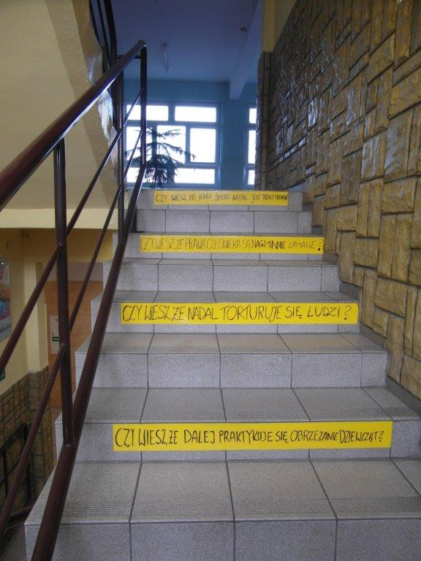

Slide 4
Podpisywanie petycji

Slide 5
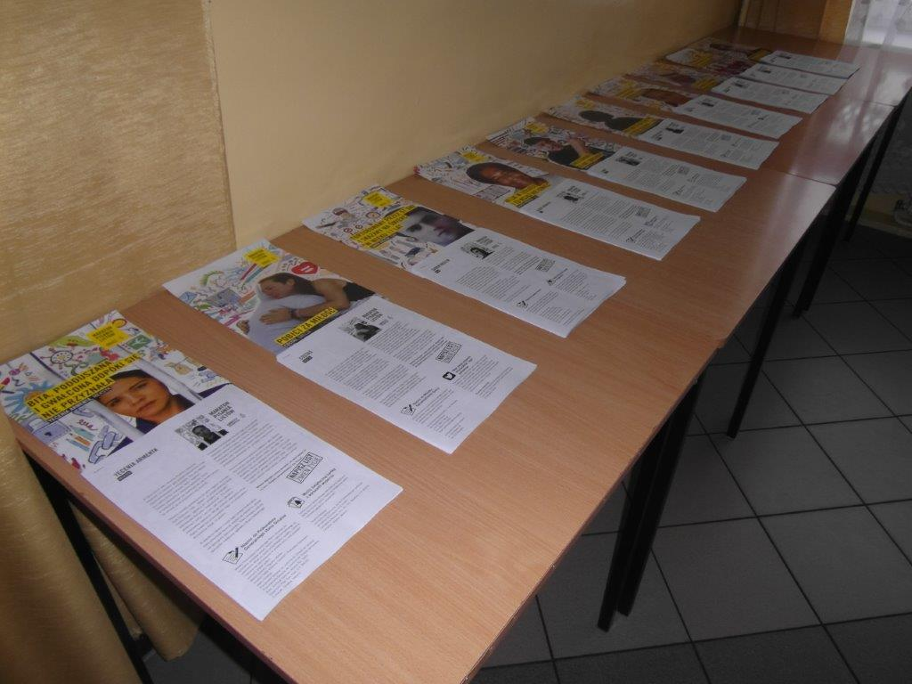

Slide 6
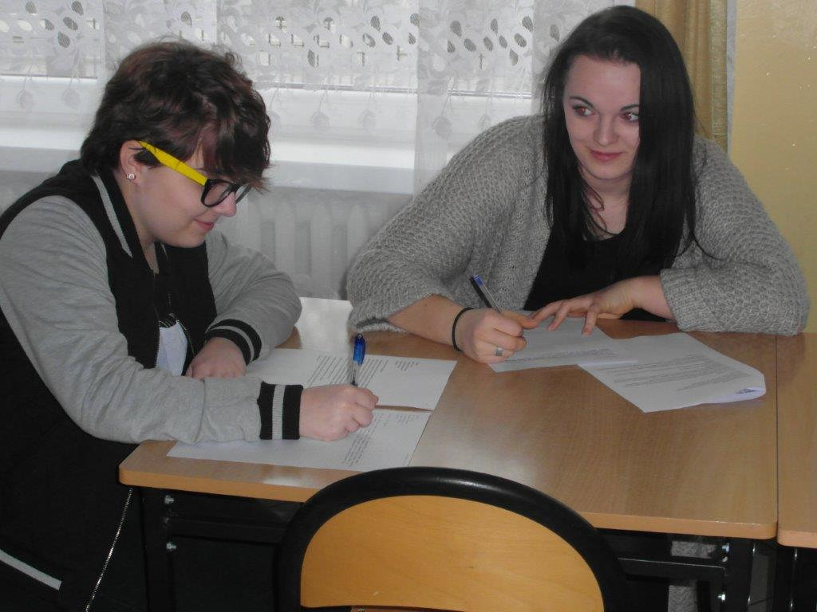

Slide 7
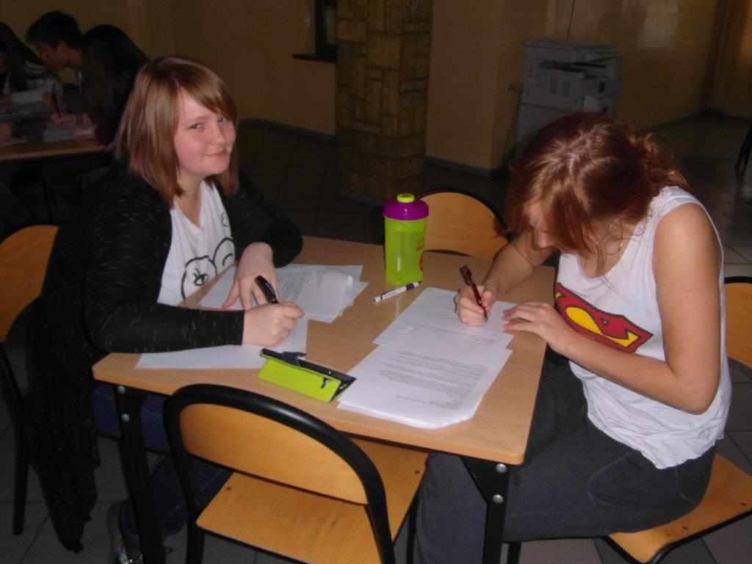

Slide 8
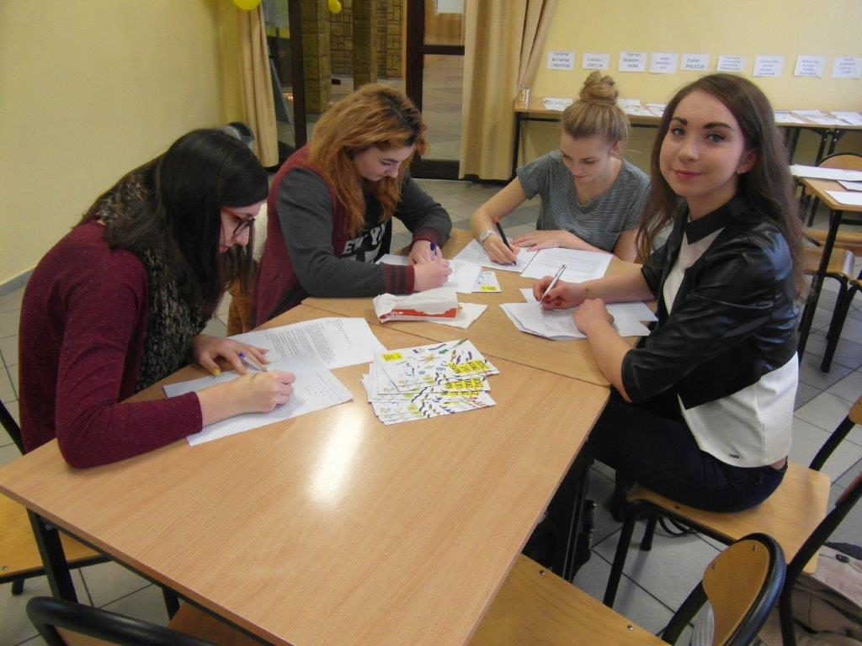

Slide 9
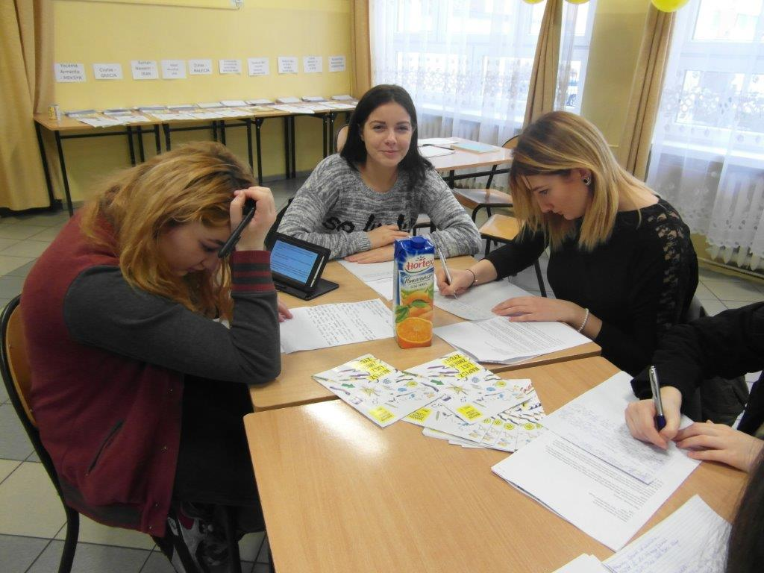

Slide 10
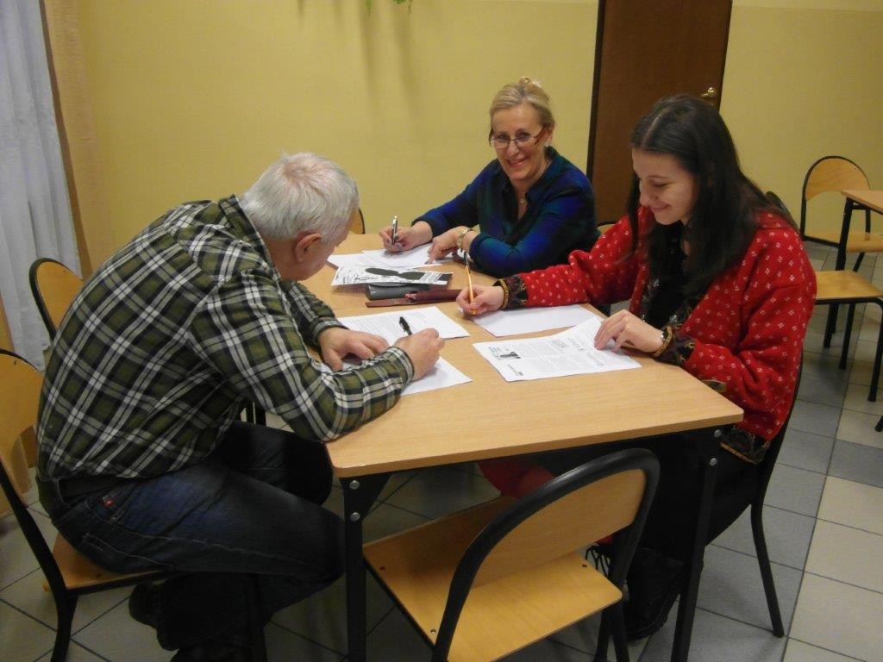

Slide 11
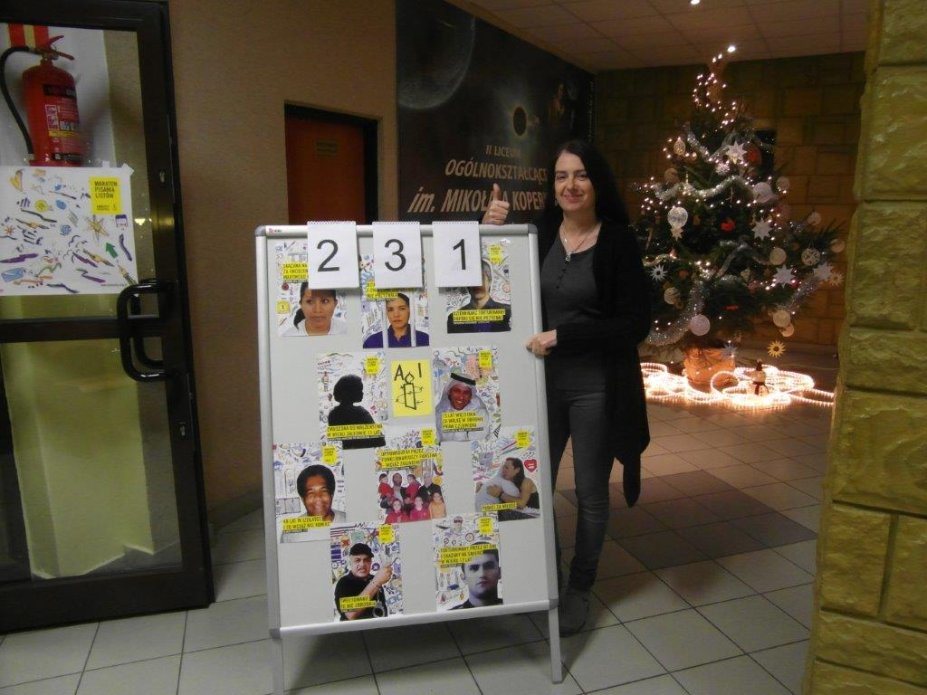

Slide 12
Akcja w Międzyzdrojach

Slide 13
Początki projektu
Wzięliśmy udział w szkoleniu w Warszawie
Przeprowadziliśmy ankiety
Opracowaliśmy strategię i harmonogram działań szkoły
Uczniowie, nauczyciele, pracownicy wzięli udział w szkoleniach prowadzonych przez trenerów
Zmodyfikowaliśmy program wychowawczy
Powołaliśmy zespół mediacyjny i opracowaliśmy procedury jego działania
Uaktywniliśmy skrzynkę SOS
Zorganizowaliśmy dwie wystawy: „Jestem stąd. Polska wielu narodów” i „Projekt Pamięć”

Slide 14
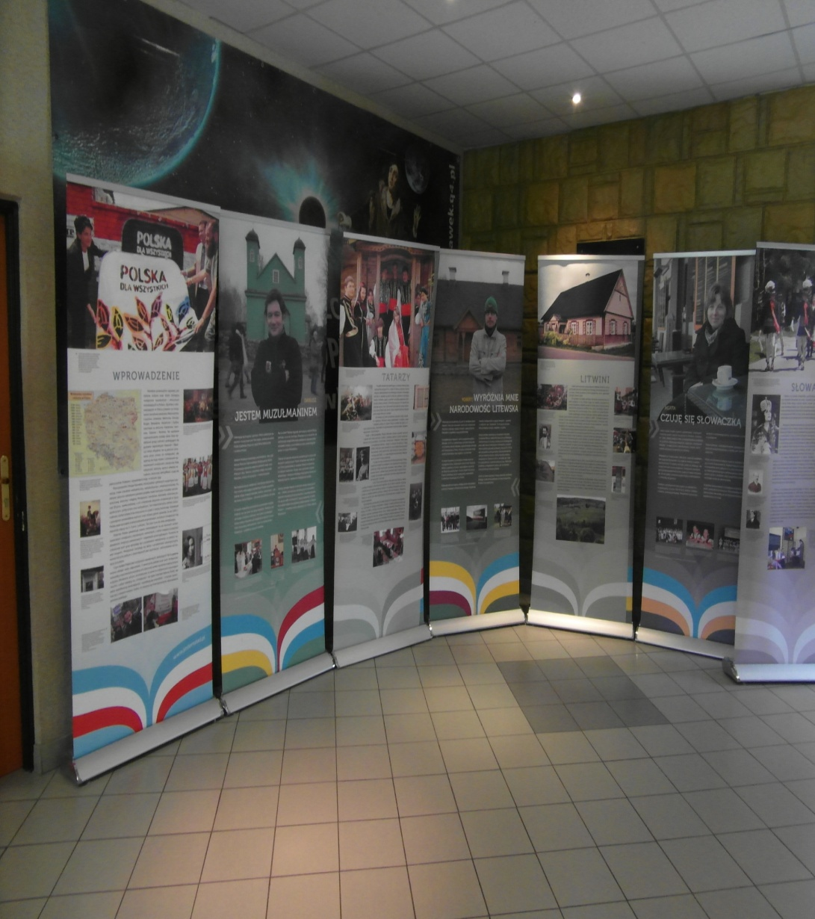
Wystawa „Jestem stąd. Polska wielu narodów”

Slide 15
„Projekt Pamięć”- wystawa

Slide 16
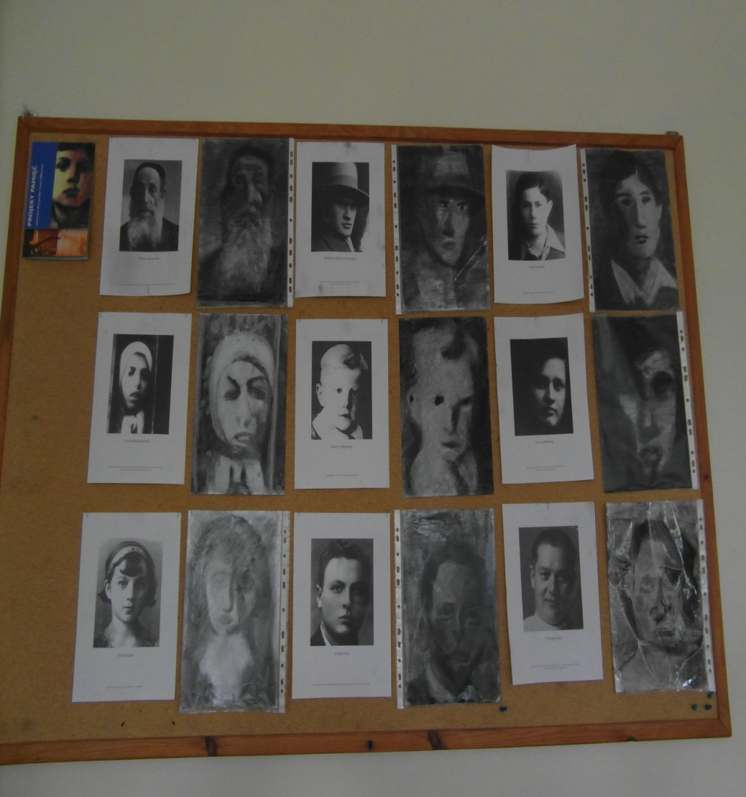
„Projekt Pamięć”- warsztaty plastyczne

Slide 17
Dalsze działania w projekcie
Wzięliśmy udział w obozie szkoleniowym w Palermo
Zorganizowaliśmy Maraton Filmowy- pokaz filmów podejmujących temat przemocy, bullyingu, rasizmu, dyskryminacji
Zrealizowaliśmy „Projekt Krokus”
Wzięliśmy udział w warsztatach fotograficznych, których efektem są banery i plakaty
Przygotowaliśmy wystawę „Młodzież Kopernika przeciw mowie nienawiści”
Zorganizowaliśmy flash mob

Slide 18
Obóz szkoleniowy w Palermo

Slide 19
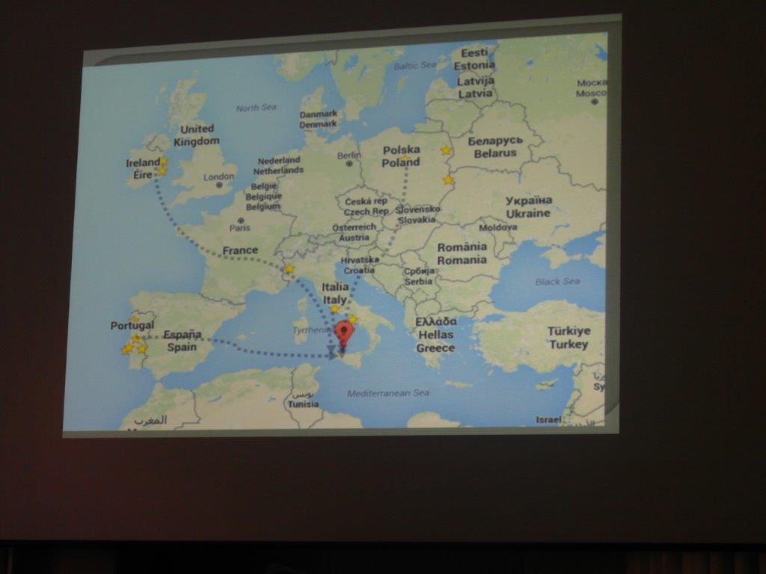

Slide 20
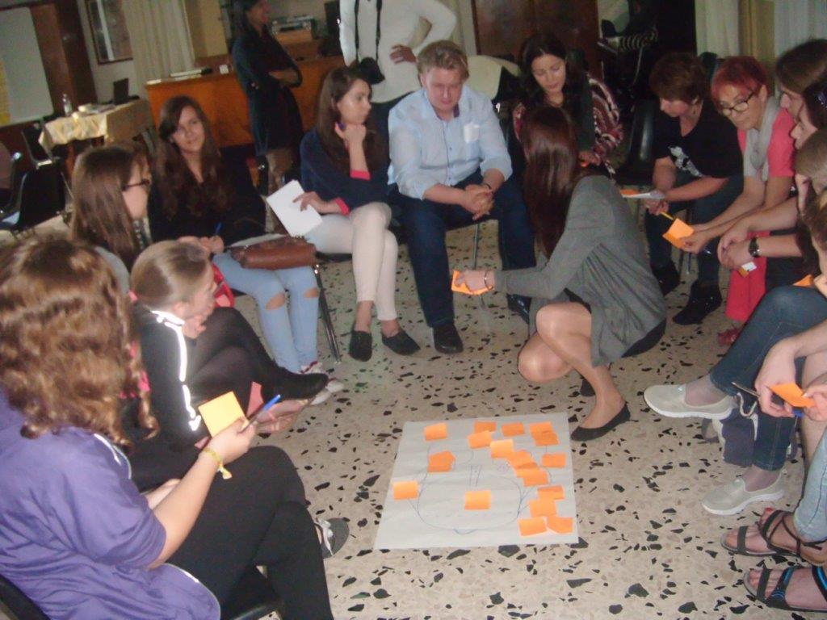

Slide 21
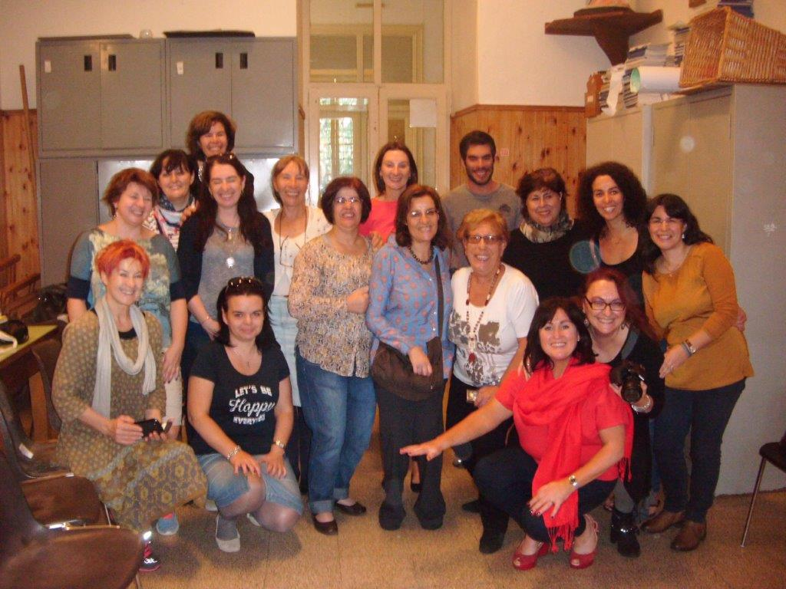

Slide 22
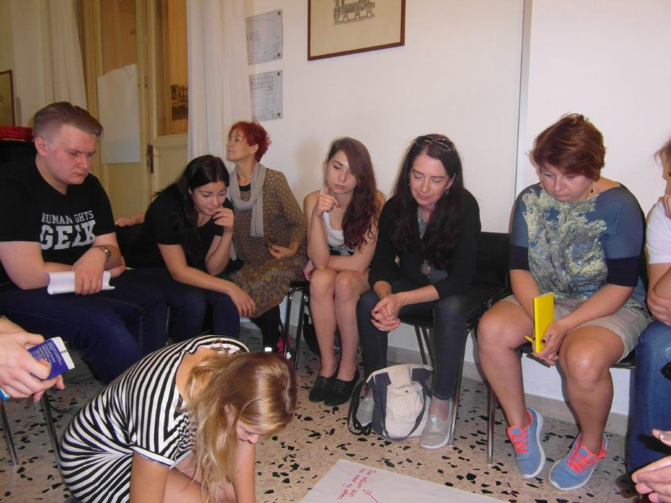

Slide 23
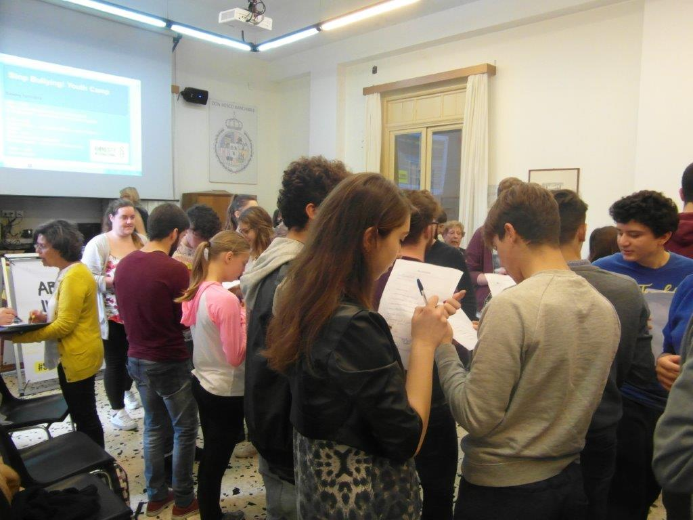

Slide 24
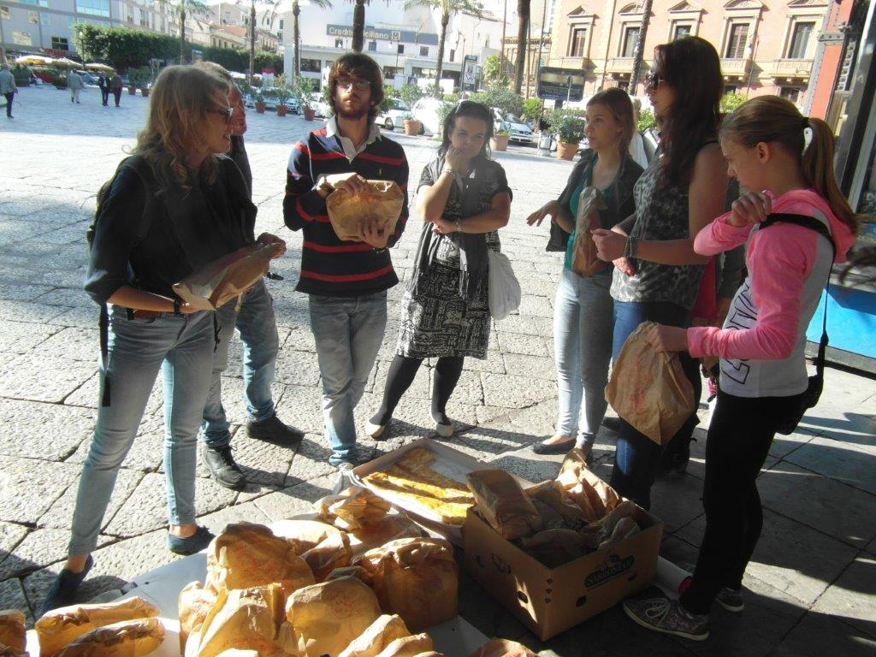

Slide 25
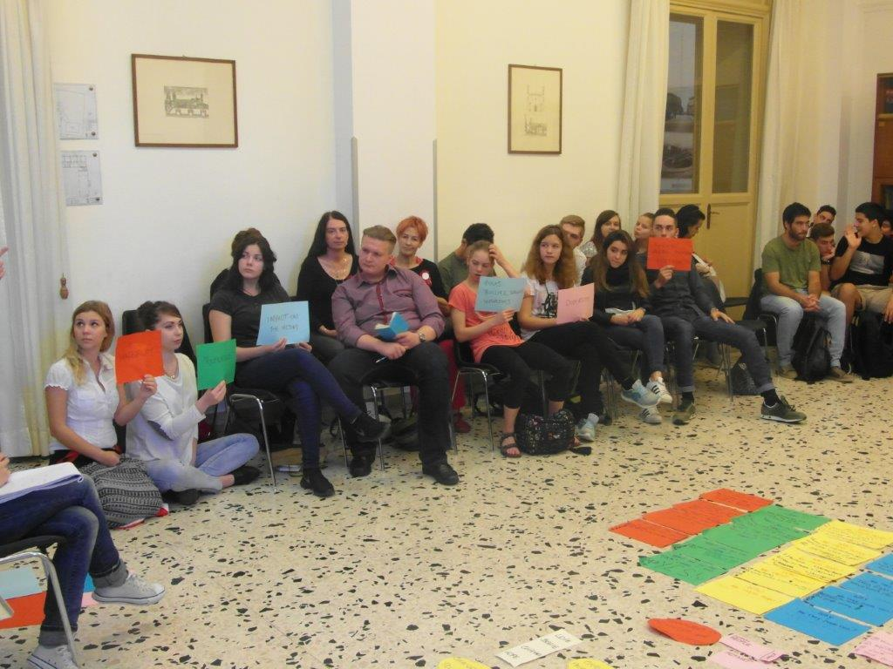

Slide 26
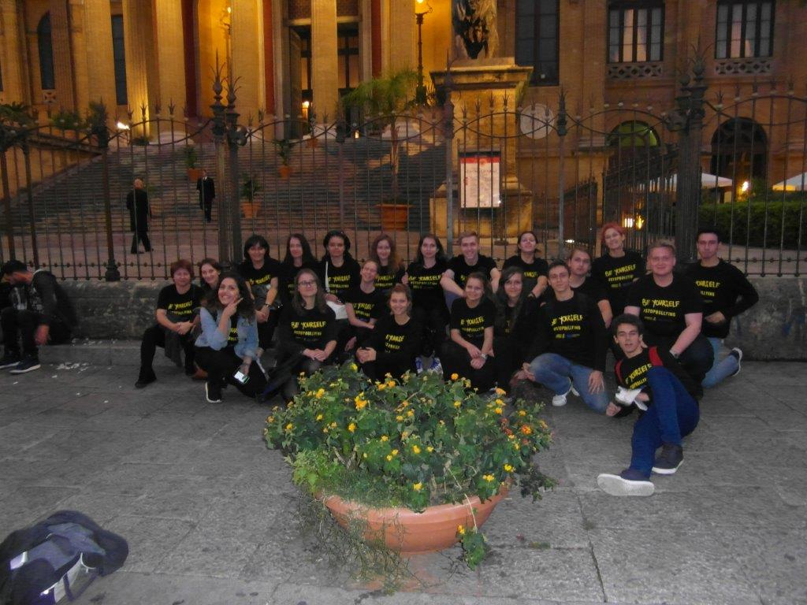

Slide 27
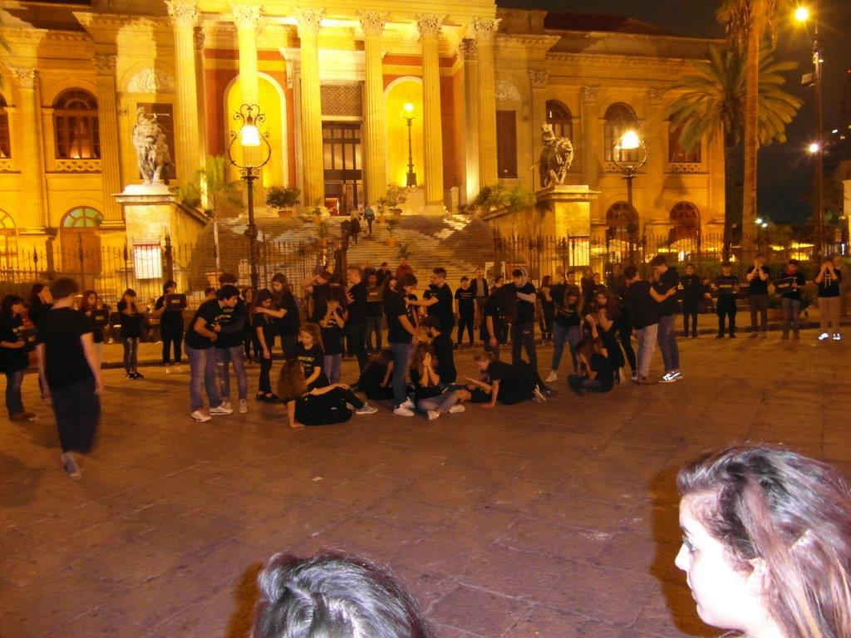

Slide 28
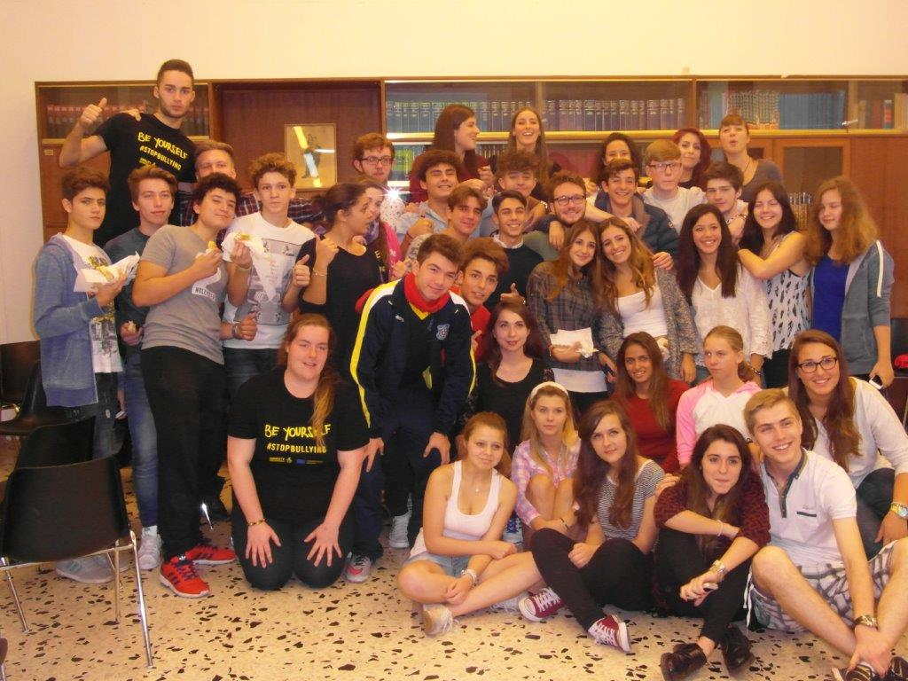

Slide 29
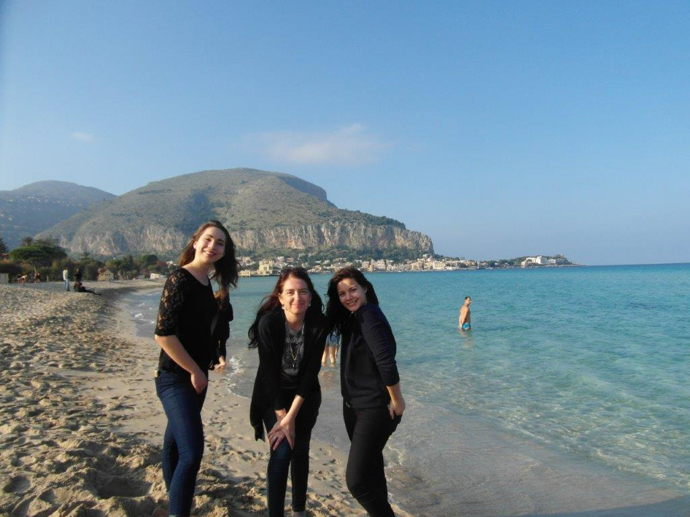

Slide 30
„Projekt Krokus”

Slide 31
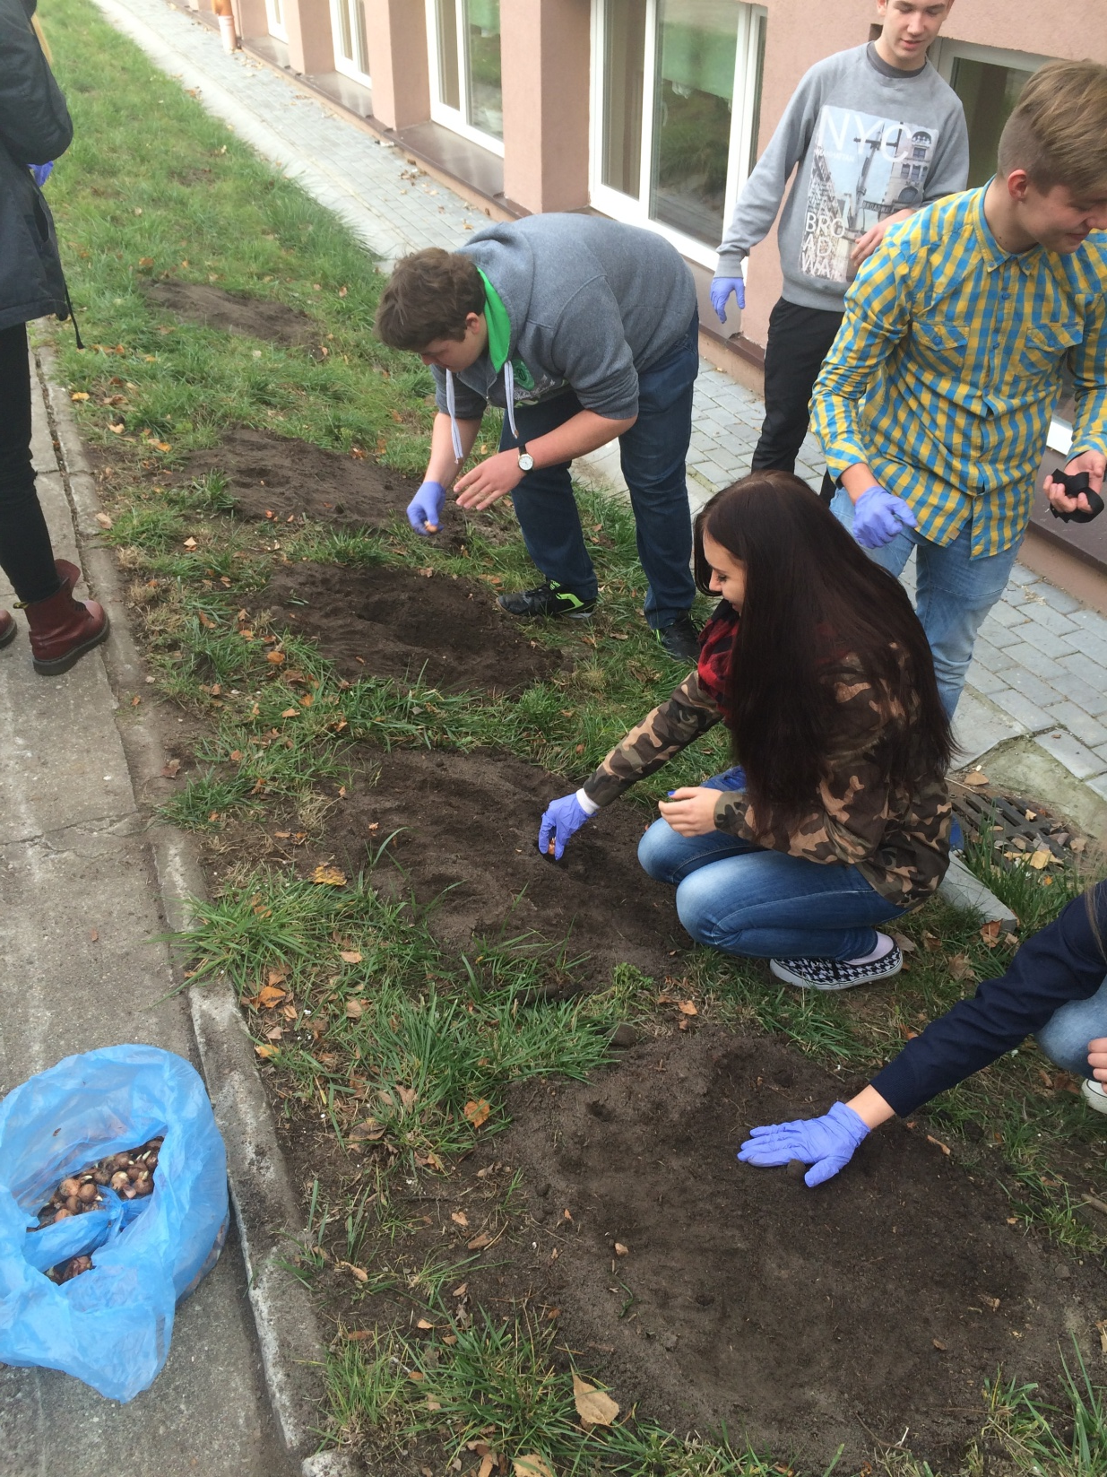

Slide 32
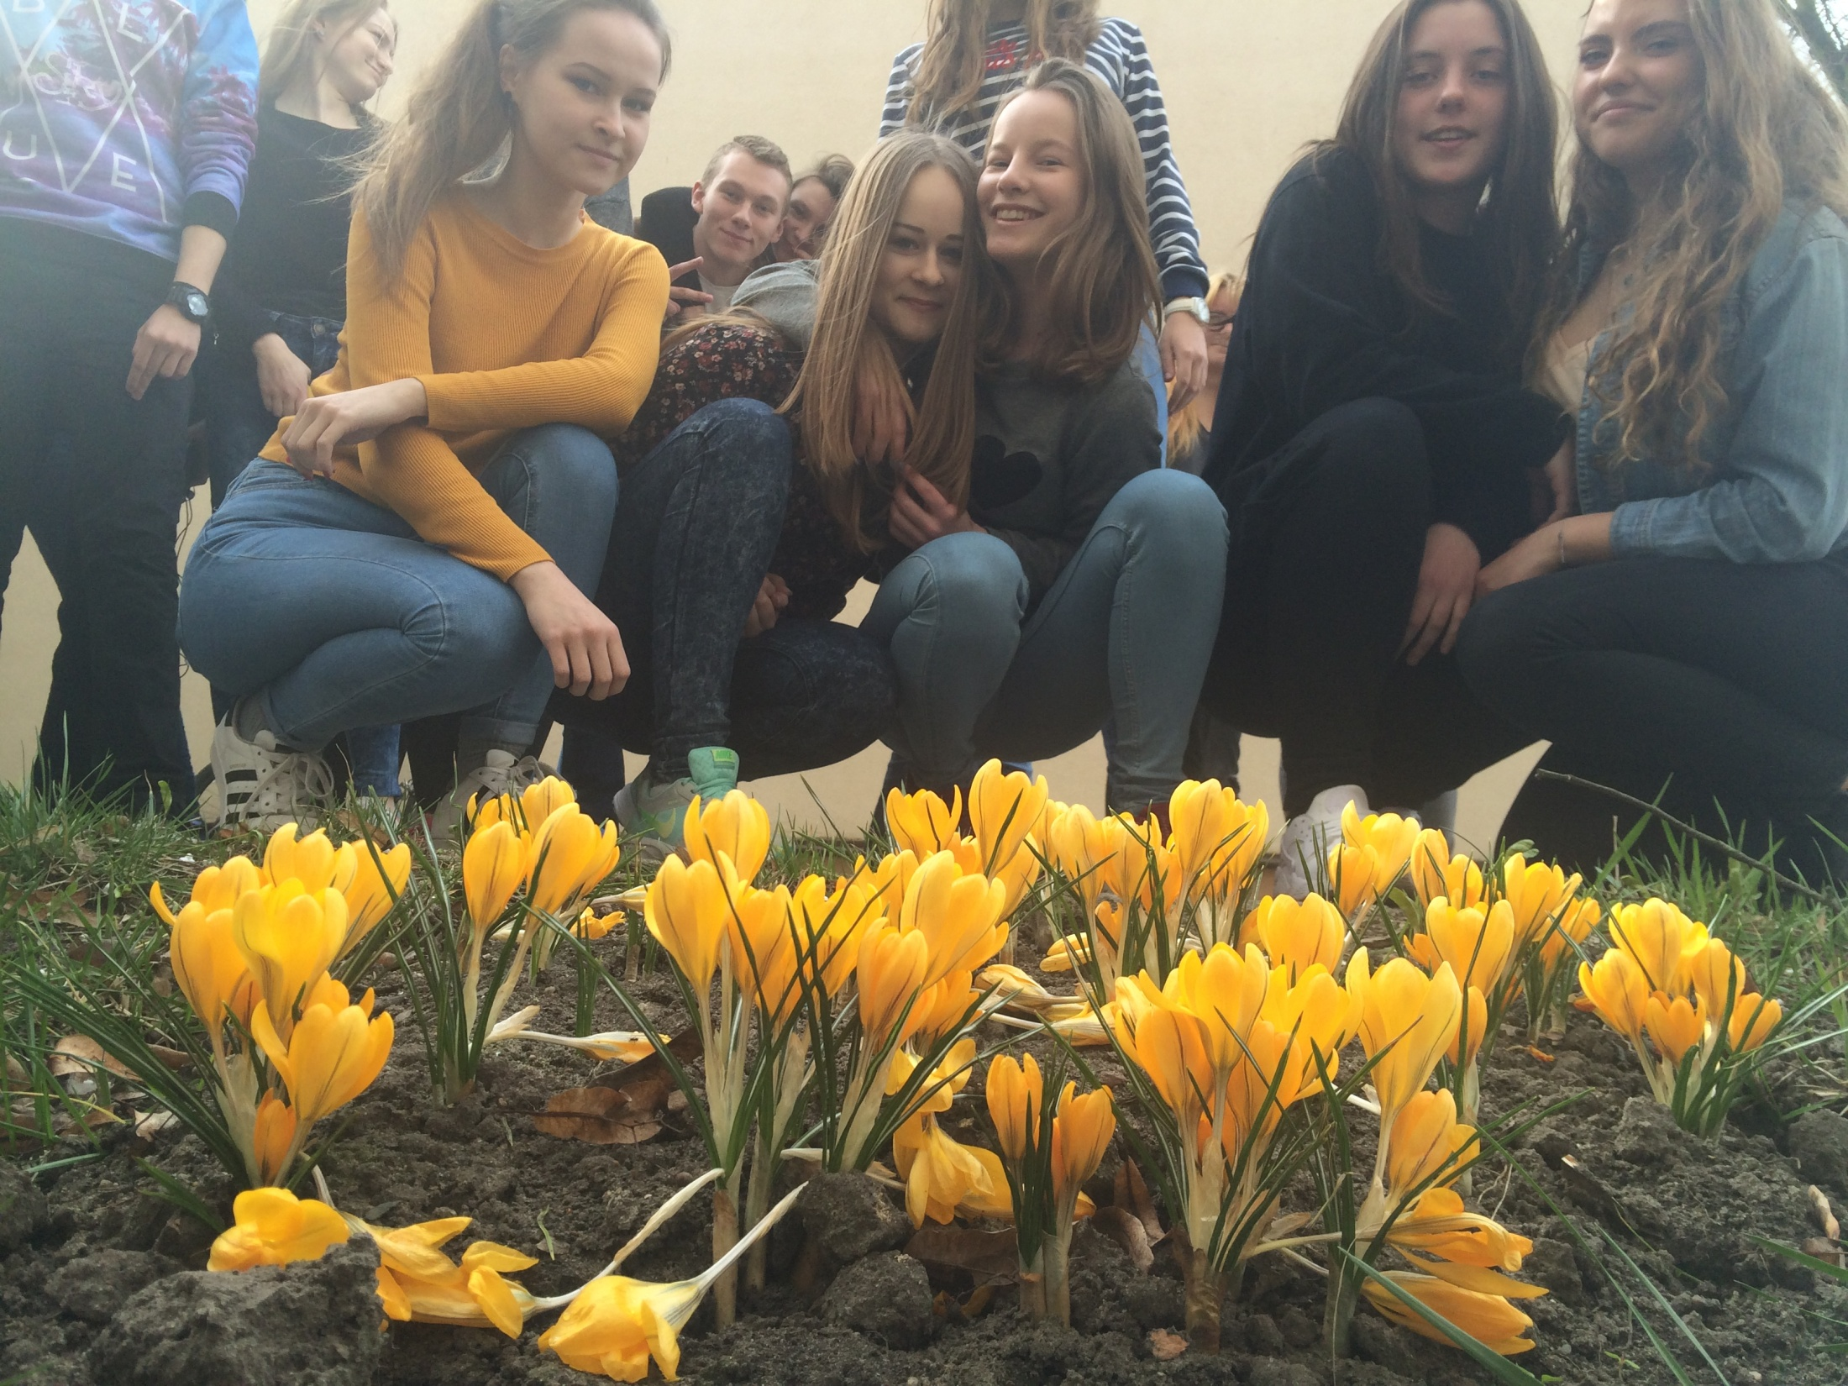

Slide 33
Szkolenie rady pedagogicznej

Slide 34
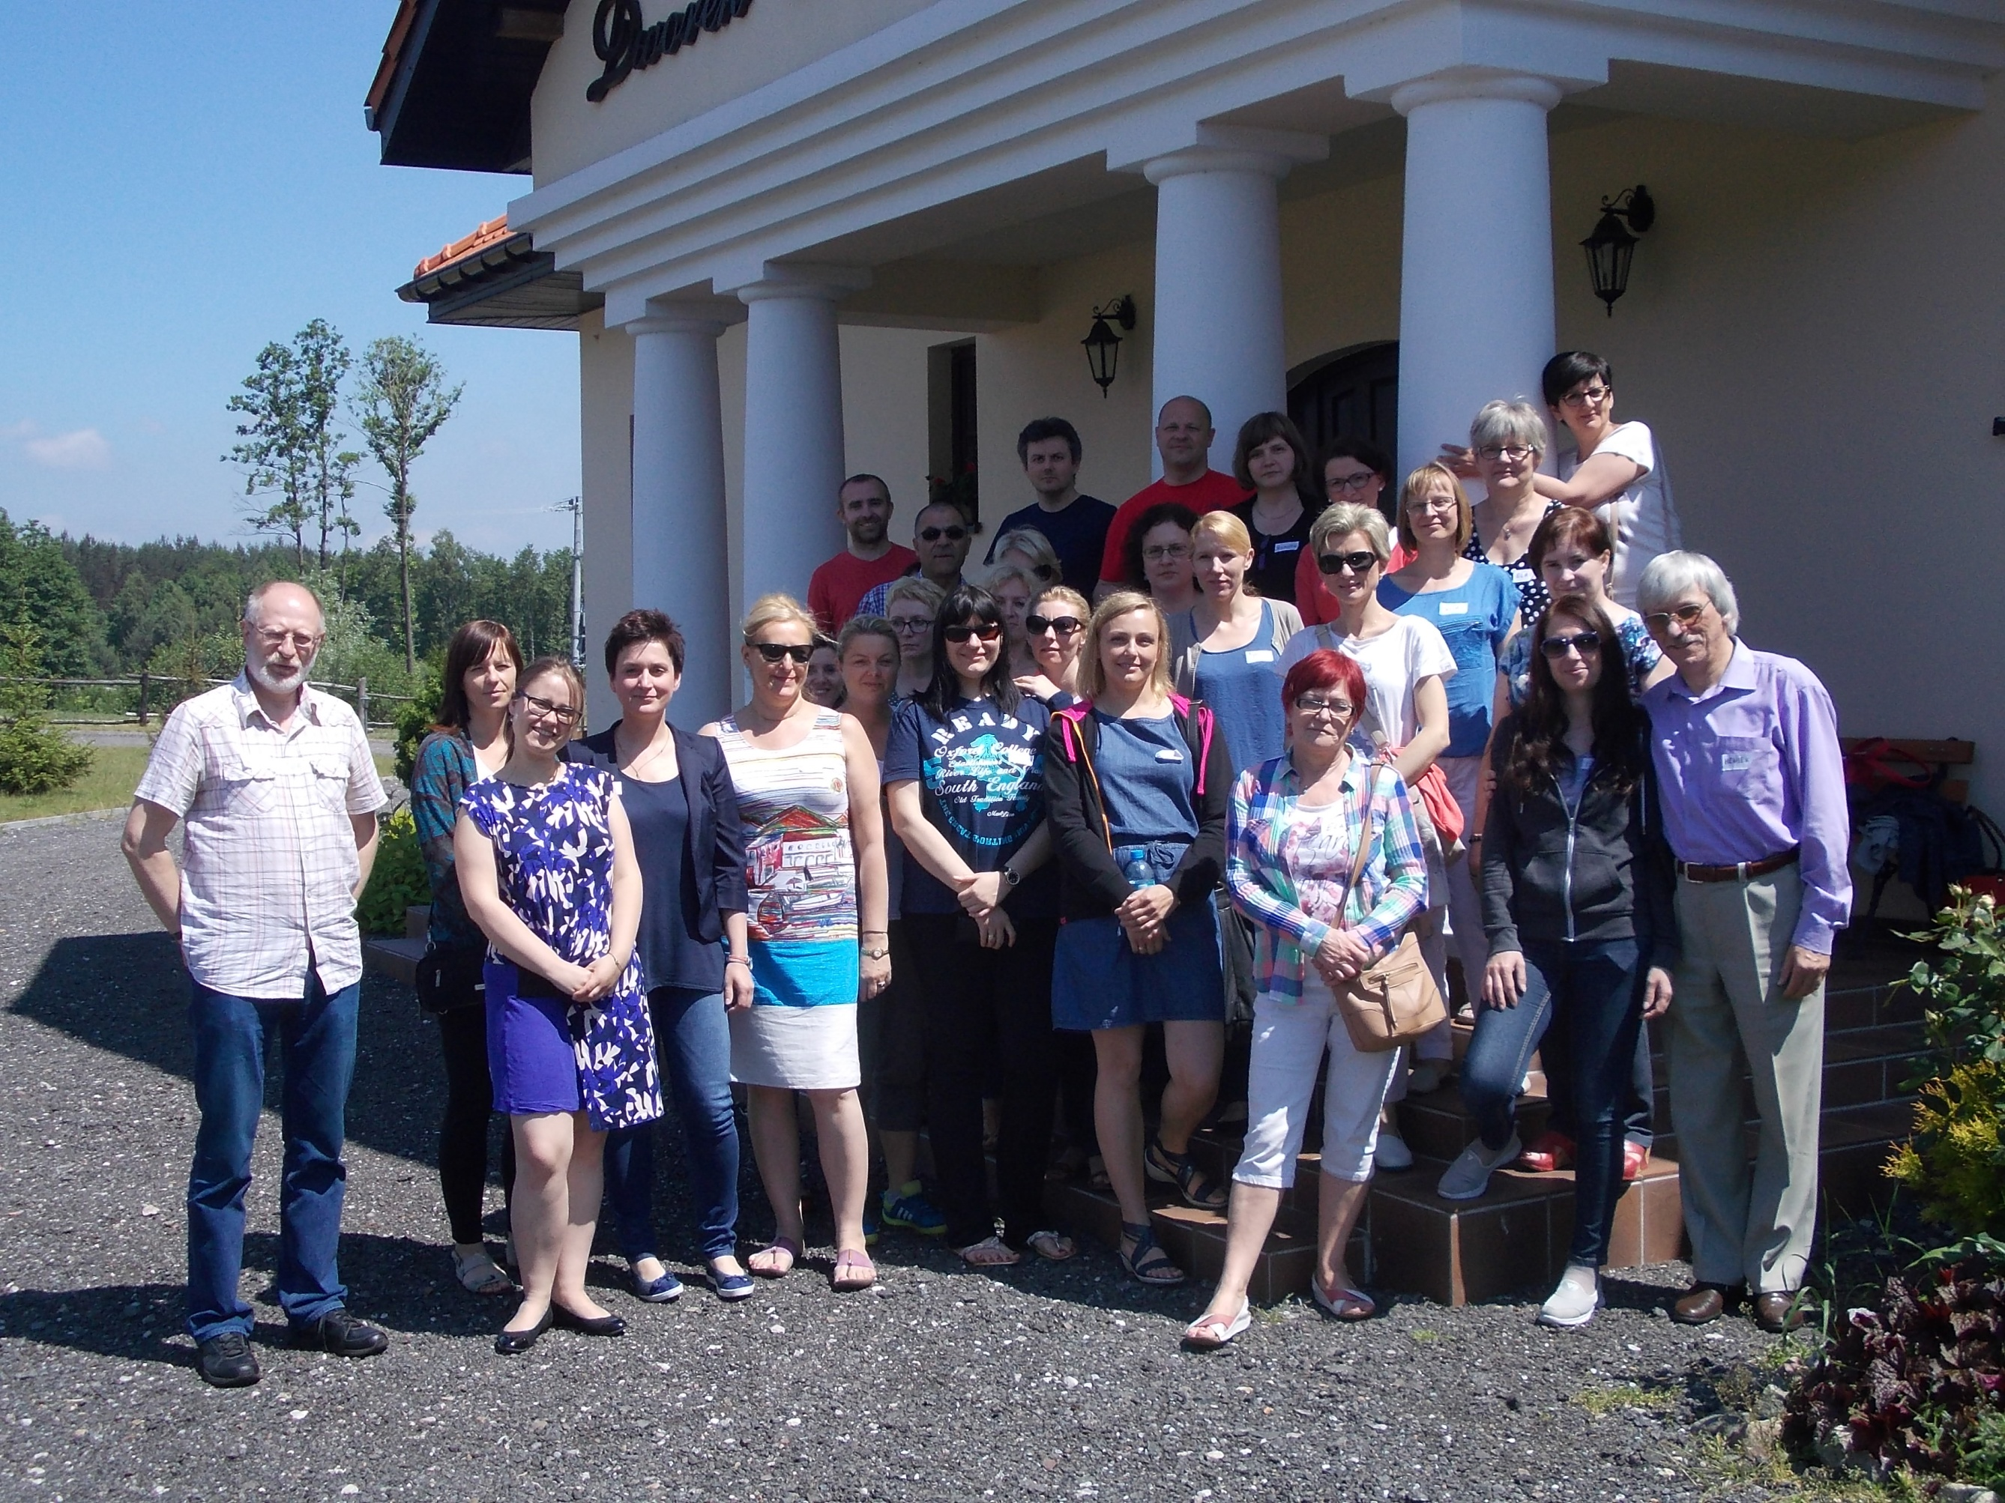

Slide 35
Wystawa „Młodzież Kopernika - przeciw nienawiści”

Slide 41
Flash Mob

Slide 46
Efekty, czyli co z tego wynika
Nauczyciele i pracownicy są przeszkoleni- wiedzą, czym są prawa człowieka, co to jest dyskryminacja i bullying, jak reagować, znają procedury działania
Młodzież ma wsparcie ze strony nauczycieli i pracowników szkoły i wie, gdzie zgłaszać problem
W szkole zostały wprowadzone zasady „Szkoły przyjaznej prawom człowieka
Opracowana została Karta Zachowań w szkole przyjaznej prawom człowieka
Szkoła będzie kontynuować działania szerzące prawa człowieka oraz zapobiegające dyskryminacji i bullyingowi

